Slide 1








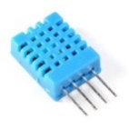



















Slide 2





Dados
Silos

